Slide 1
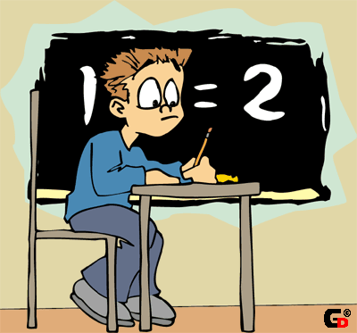
«Математика в жизни человека»
Рано или поздно всякая правильная математическая идея находит применение в том или ином деле. (А.Н. Крылов)

Slide 2
Задача:
Сколько необходимо краски, чтобы покрасить спортзал школы, при условии, что на 1кв.м. требуется 80 гр. краски при одинарном покрытии?

Slide 3
Мы увидели: 1. Нужна краска 4 цветов- красная, синяя, зелёная, белая. 2. Пол спортзала можно условно назвать «геометрическим полем», состоящим из таких фигур: прямоугольник, круг, полукруг, трапеция. Разметка спортзала – симметрична. 3. Количество краски можно рассчитать, если вычислить площадь спортзала по частям.

Slide 4
План работы
1. Мы разделились на 4 группы: Белая краска, Синяя краска, Красно-зелёная краска и Сине-зелёная краска.
2. Каждая группа разделила свой участок на геометрические фигуры.
3. Измерили нужные размеры.
4. Вычислили площадь.
5. Вычислили нужное количество краски.

Slide 5
Отчет группы «Синяя краска» Тоболев Николай и Севли Иван.
План работы:
1. Измерить длину и ширину первой синей полосы имеющей форму прямоугольника по длине спортзала.
2. Измерить длину и ширину второй синей полосы, по ширине спортзала.
3. Вычислить площадь каждого прямоугольника, сложить полученные площади и умножить на 2, так как разметка зала симметрична.
4. Вычислить количество синей краски.

Slide 6
ГРУППА «Синяя краска»
8 м
85 см
30 см
20 м
S = 25, 6 кв.м
2кг 100гр краски

Slide 7
ГРУППА «Белая краска» Рохтымова Мария и Тыликова Ирина
Мы работали так:
1). Белые полоски в форме прямоугольника: 6 по ширине, 2 по длине, 3 по границе трапеции (их нужно умножить на 2, т.к. в разметке 2 одинаковых трапеции) и 2 полукруглых полоски по ширине, примем их форму как прямоугольник.
2). Измеряли длину и ширину. Ширина у всех полосок 5 см.
3). Вычислили площадь.
4). Вычислили количество краски.

Slide 8
ГРУППА «Белая краска» Рохтымова Мария и Тыликова Ирина
S = 12 кв.м
1 кг краски

Slide 9
ГРУППА «Красно-зелёная краска» Рочев Данил и Пастырев Иван
План работы:
1. У нас 2 фигуры: зелёный прямоугольник и круг.
2. У прямоугольника измерили длину и ширину, у круга – радиус.
3.Не знали как найти S круга. Можно посмотреть в учебнике или в интернете, но мы спросили у Вениамина Алексеевича и он нас научил как это сделать.
4. Нашли S прямоугольника, но прямоугольник не весь закрашен зелёной краской. Поэтому из всей площади прямоугольника отняли площадь круга и осталась площадь, покрашенная зелёной краской.
5. Вычислили количество красной и зелёной краски.

Slide 10
ГРУППА «Красно-зелёная краска»
5 м
8,65 м
R = 1, 45 м
S = 6,6 кв.м
S - S

Slide 11
ГРУППА «Красно-зелёная краска»
5 м
8,65 м
R = 1, 45 м
S = 6,6 кв.м
600 гр = 0,6 кг
S зел уч = 43, 25 – 6,6 = 36, 7 кв.м
Нужно 3 кг зелёной краски

Slide 12
ГРУППА «Сине -зелёная краска» Конкин Дима и Нензелов Егор
8,5 м
4,85 м
4,83 м
6 м
2м

Slide 13
ГРУППА «Сине -зелёная краска»
8,5 м
S = 23,7 кв.м
1 кг 870 гр – 2 кг
На два участка – 4 кг
6 м
S = 51 кв.м
4 кг 500 гр
На два участка – 9 кг

Slide 14
ИТОГ:
Белая краска – 1 кг
Красная краска – 600 гр
Зелёная краска – 12 кг
Синяя краска - 6, 1 кг

Slide 15
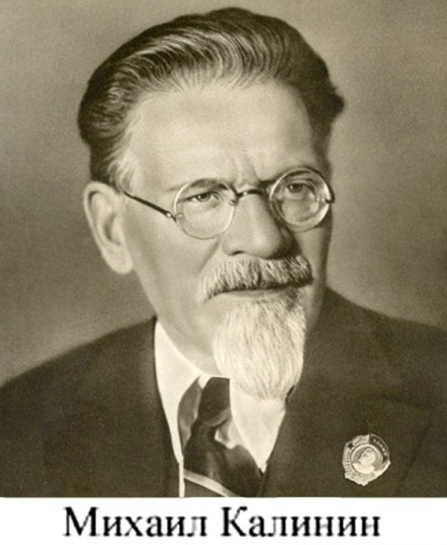
Если вы хотите участвовать в большой жизни, то наполняйте свою голову математикой, пока есть к тому возможность. Она окажет вам потом огромную помощь во всей вашей работе. (М.И. Калинин)

